Slide 1


SENSORE DI PARCHEGGIO

Slide 2
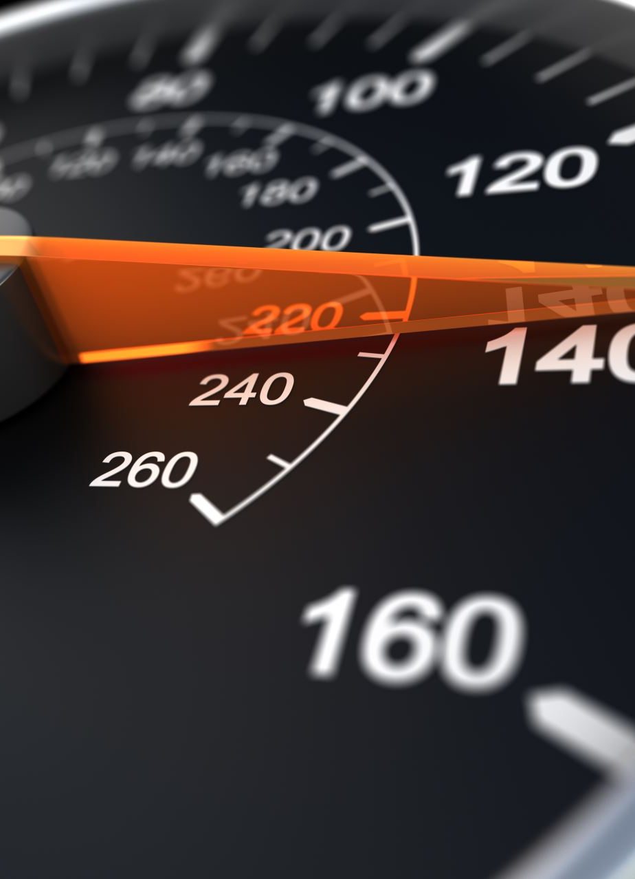
Obiettivi e specifiche
Lo scopo principale di questo progetto è riuscire a implementare un sensore di parcheggio che effettua una misurazione della distanza da una superficie/oggetto, trasmettendo i valori della distanza catturati tramite seriale. Inoltre, quando il veicolo è ad una distanza inferiore a 20 cm da una superficie, si accenderà un LED per notificare al guidatore un possibile impatto.
La board scelta è STM32F401RET6
Il sensore scelto è il sensore ad ultrasuoni HCSR04.
Questo sensore può rilevare oggetti fino a 4 metri con un angolo di 15 gradi. Esso presenta 4 pin:
Vcc per l’alimentazione
GND per la massa
Trigger per generare gli impulsi sonori
Echo per la misurazione

Slide 3
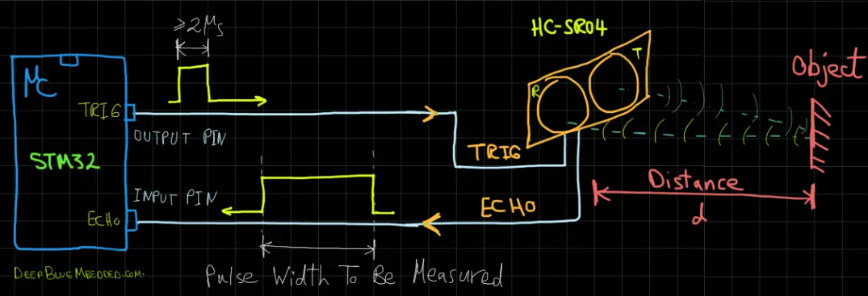
Funzionamento del sensore

Slide 4
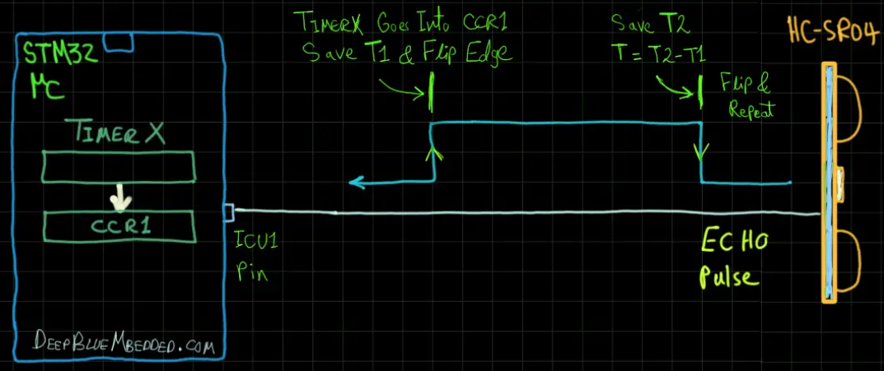
Acquisizione del valore

Slide 5
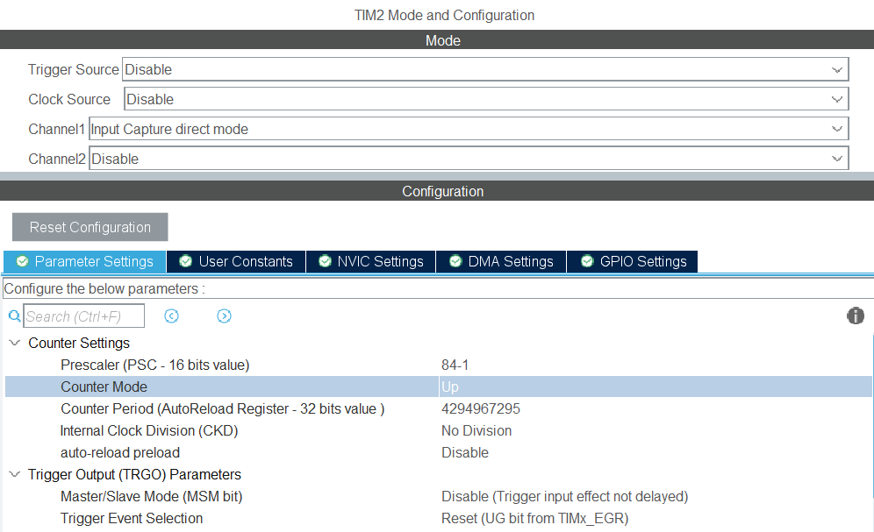

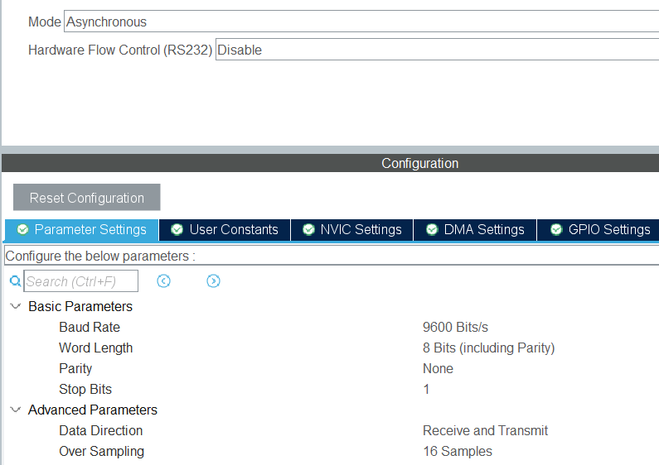
Setting dei PIN e delle periferiche
ciao
È stato impostato la GPIOB_10 come pin di output mentre la GPIOE_5 è collegata al led verde.
È stato attivato il timer TIM2 e il divisore del clock di TIM1 è impostato a 83 (84-1) in quanto il clock in ingresso è 84 MHz. Dunque, in questo modo avviamo le misurazioni ad ogni microsecondo. Abbiamo scelto il canale 1. I timer hanno uno o più canali di cattura che possono essere configurati per catturare il valore corrente del timer quando si verifica un evento esterno, come un cambiamento di stato di un segnale.
È stata utilizzata la USART1, in loopback (dunque collegando i pin TX e RX della stessa USART), con i pin PA9 e PA10.
A questo punto la GPIOB_10 è collegata al Trigger del sensore, il TIMER1 (PA0) è collegato al Echo.
Sia per il timer che per la seriale sono state abilitate le interruzioni dalla sezione NVIC.

Slide 6
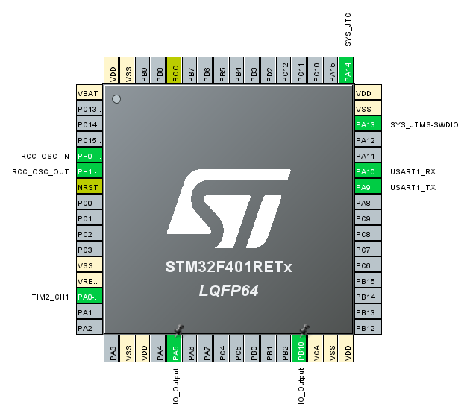
Configurazione Complessiva

Slide 7
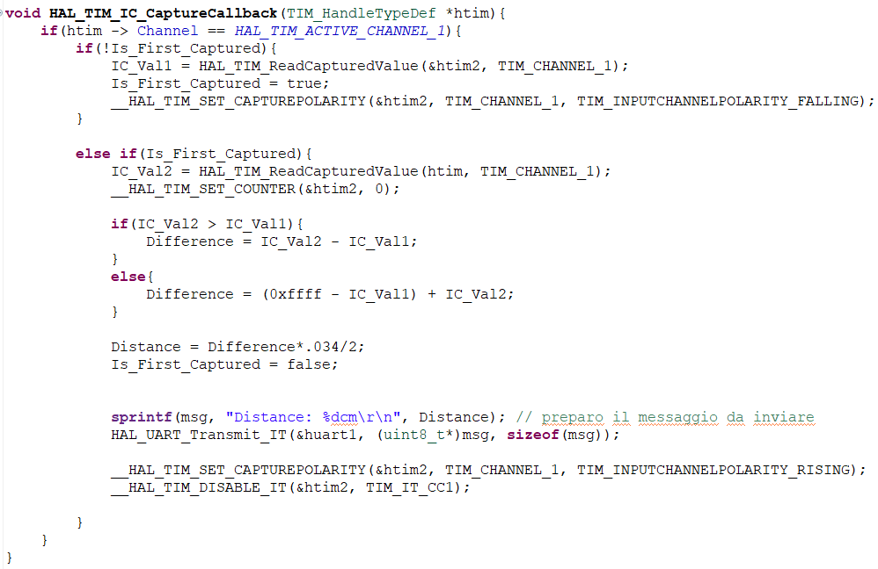
Calcolo della distanza
Se non è stata fatta la prima cattura allora catturiamo il primo valore e mettiamo la variabile booleana a vero e settiamo la polarità del timer a FALLING_EDGE perchè vogliamo beccare il punto in cui il sensore tocca un oggetto.
Se, invece, è stato già catturato il primo valore allora catturiamo il secondo valore e impostiamo il timer a 0.
Se val2 > val1 facciamo la differenza altrimenti facciamo 65535 – Val1 + Val2 (nel caso il timer arrivasse al suo valore massimo).
Per calcolare la distanza dobbiamo considerare che il suono si muove a 340 m/s
Resettiamo la variabile, la polarità e disabilitiamo il timer

Slide 8
Acquisizione dei valori (Implementazione)
Questa funzione ha lo scopo di inviare un segnale sul pin di Trigger del sensore in modo da abilitarlo all’invio del burst (8 segnali che verranno tradotti in onde sonore a 40 KHz).
Infine abilitiamo il timer per ripetere la procedura e attivare la sua callback.

Slide 9
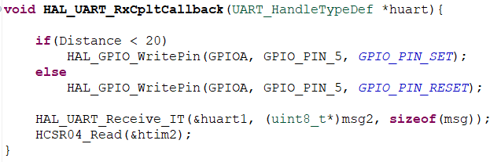
Callback USART_RX
Nella callback di ricezione della USART, andiamo ad accendere il led se siamo al di sotto di una certa distanza.
Successivamente, abilitiamo una nuova ricezione e richiamiamo la funzione HCSR04_Read(), per acquisire un altro valore col sensore.

Slide 10
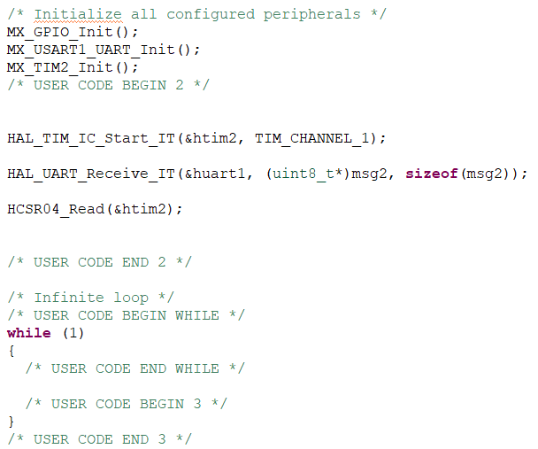
MAIN
Il main si limita a inizializzare le periferiche e, avviare il timer, la ricezione della USART e catturare il primo valore.

Slide 11
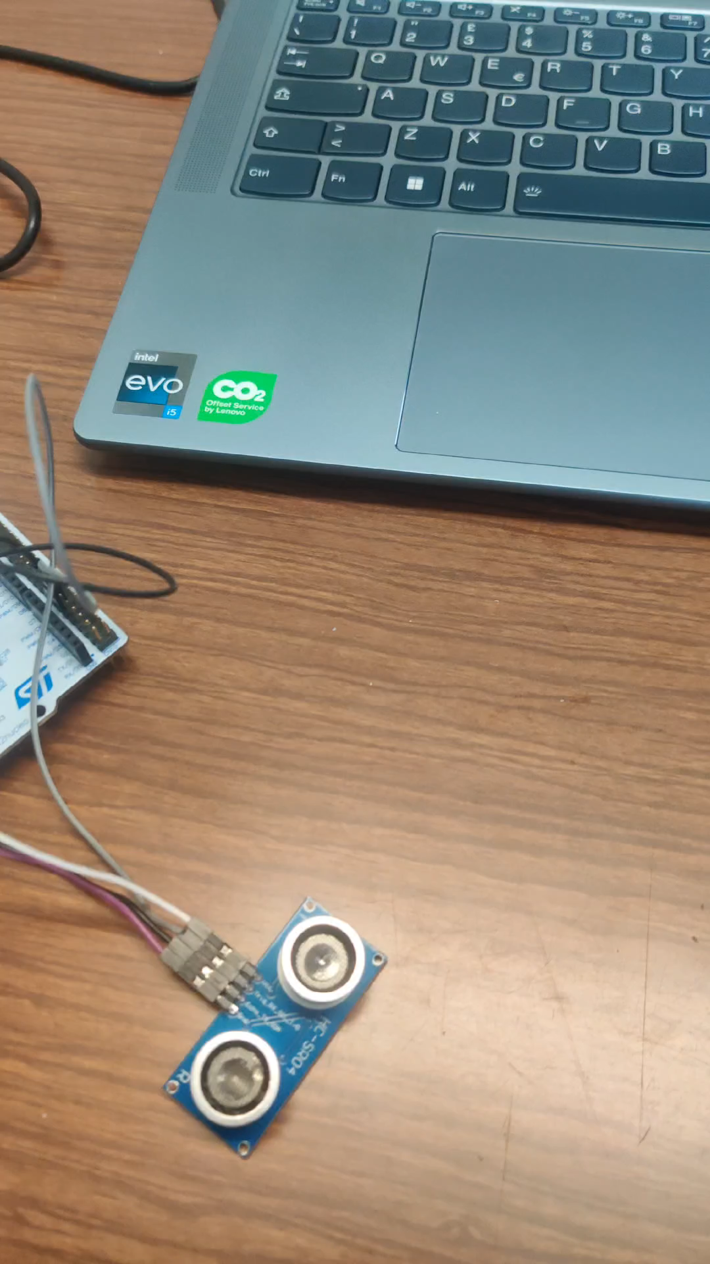
Test Video
Il sensore correttamente stampa i valori sulla seriale, e il LED viene acceso quando si avvicina la mano al sensore (al di sotto dei 20 cm).

